Slide 1
Diseño de Bases de Datos II
MongoDB
Cloud
PROF. ING. FERNANDO ZAPATA
UNIVERSIDAD DE MENDOZA
FACULTAD DE INGENIERÍA

Slide 2
Diseño de Bases de Datos II
MongoDB
Cloud
NOTA IMPORTANTE
Esta presentación constituye sólo una guía del docente para el dictado de la clase. No debe considerarse como material de estudio para los estudiantes, ya que los temas contenidos se encuentran sólo mencionados y carecen de explicaciones, definiciones y ejemplos de aplicación práctica.
El material necesario para el estudio y comprensión de los temas de la materia (bibliografía) se publica oportunamente en la Cátedra Virtual durante cada ciclo lectivo correspondiente.
Prof. Ing. Fernando Zapata

Slide 3
MongoDB ATLAS
¿Cómo implementar sistemas basados en cloud?
Creación de bases de datos en la nube – Opciones de configuración - Clusters y réplicas – Administración de infraestructura
Notes:
use agenda (aunque no exista)
db -> en qué base de datos estoy
show dbs -> muestra las bases de datos existentes
db.contactos.insert( { "nombre" : "Juan",
"apellido" : "Perez",
"edad" : 20
})
si no existe la colección, la crea
db.createCollection("contactos") -> la crea de forma explícita
show collections muestra las colecciones de una base de datos
db.contactos.drop elimina una colección
db.dropDatabase() elimina la base de datos
db.contactos.find().pretty
db.contactos.update({ "nombre": "Juan" }, { $set: {'edad' : 21}})
db.contactos.deleteOne( { "nombre" : "Juan" })

Slide 4
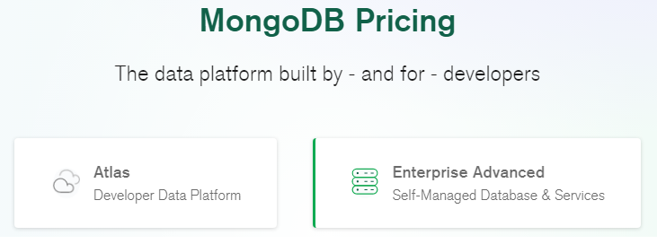
MongoDB ATLAS
Alternativas

Slide 5
MongoDB ATLAS
Alternativas
Clusters y replicación en cloud
Atlas UI / CLI
Escalabilidad
Configuración sencilla
Herramientas de administración
. . . .

Slide 6
MongoDB ATLAS
Alternativas
Clusters y replicación en cloud
Atlas UI / CLI
Escalabilidad
Configuración sencilla
Herramientas de administración
. . . .
MongoDB Enterprise Server
Ops Manager
Integración con Kubernetes
Alternativas de seguridad avanzada
Integración con BI
. . . .

Slide 7
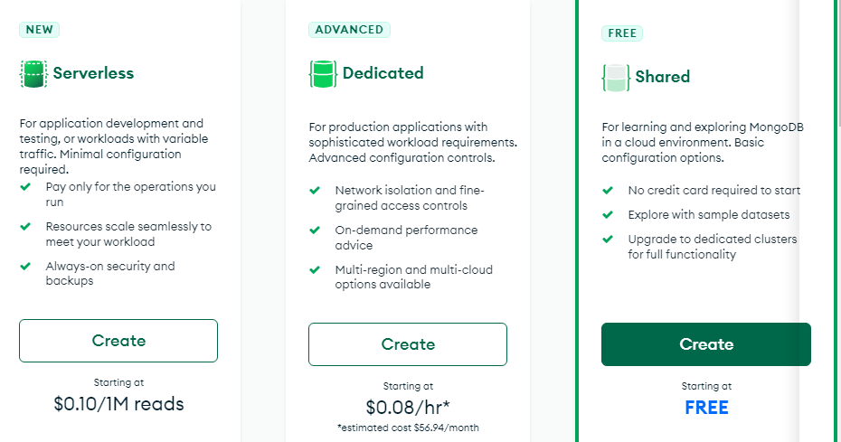
MongoDB ATLAS
Alternativas

Slide 8
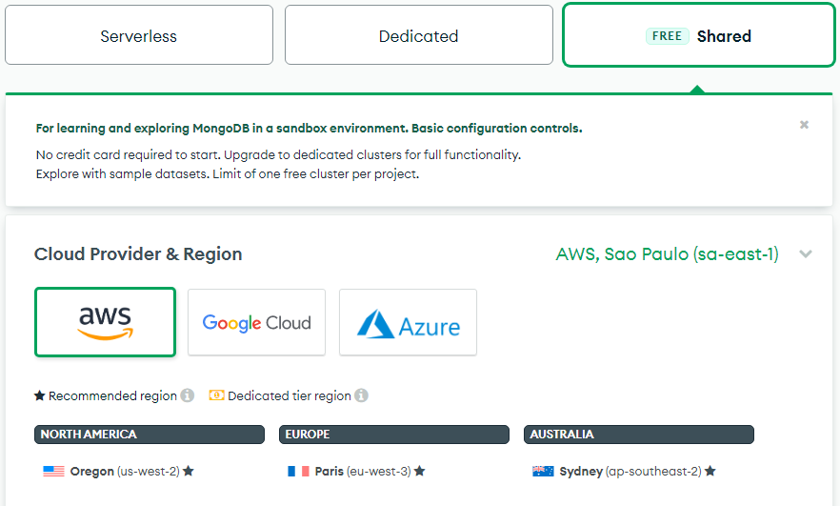
MongoDB ATLAS
Alternativas

Slide 9
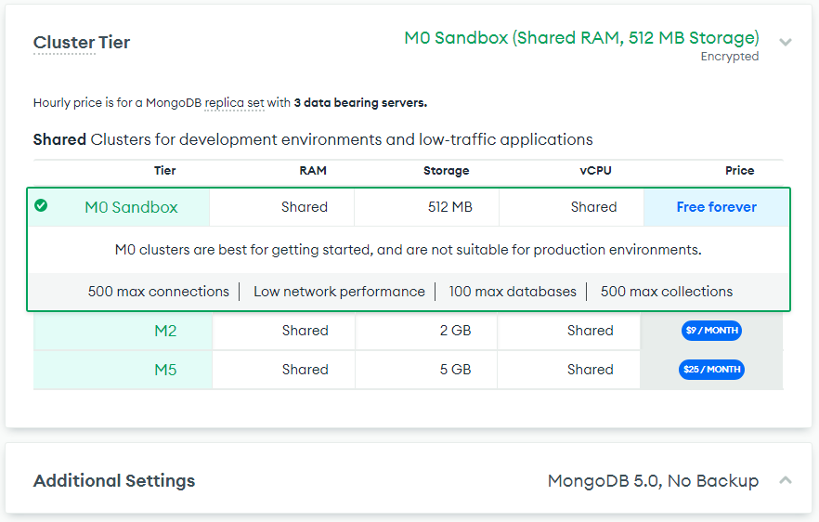
MongoDB ATLAS
Alternativas

Slide 10
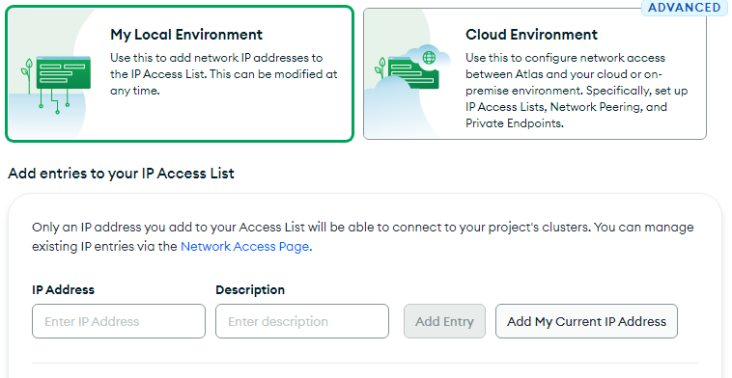
MongoDB ATLAS
Acceso

Slide 11
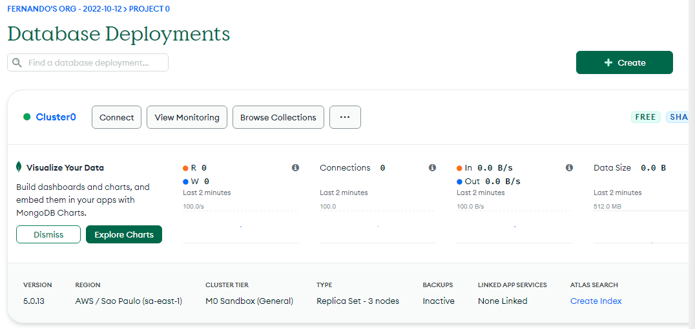
MongoDB ATLAS
Administración

Slide 12
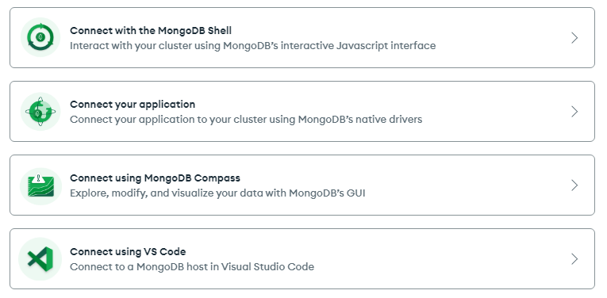
MongoDB ATLAS
Conexión

Slide 13
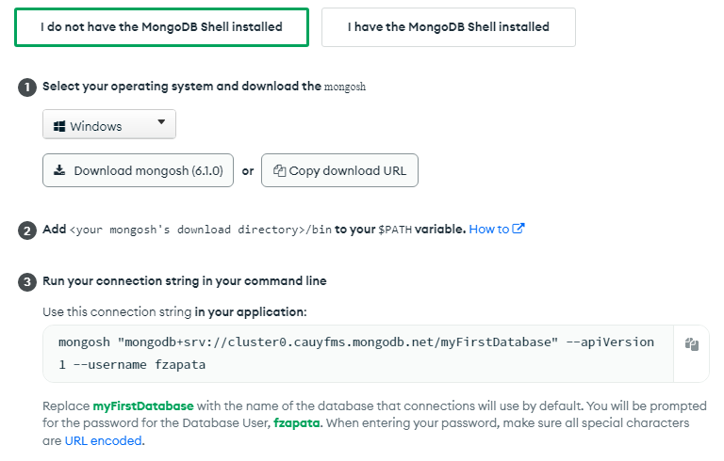
MongoDB ATLAS
Conexión

Slide 14
MongoDB Server

